Slide 1

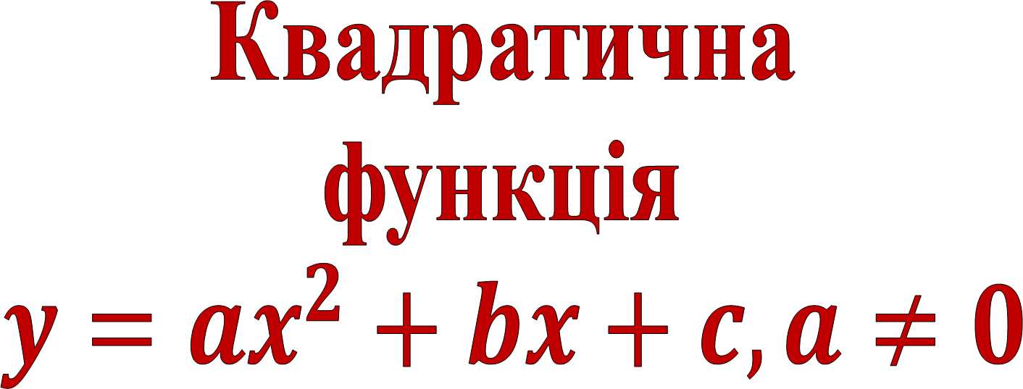
ІНТЕРАКТИВНА ВІКТОРИНА
Квадратична
функція
$$y={ax}^{2}+bx+c, a≠0$$

Slide 2


ПРАВИЛА ГРИ
У грі приймають участь 2-3 команди (або кожен учень може грати індивідуально), які по черзі відкривають ігрове поле;
При відкриванні “чистого” поля хід переходить до іншої команди;
При відкриванні “кольорових” полів команди отримують
за - 4 бали, -3 бали, - 2 бали, - 1 бал при умові правильно розв’язаної задачі.
При відкриванні поля команда отримує «+ 2» бали, а при потраплянні на
«- 2» бали;
Виграє та команда (учень), яка (який) за результатами гри набирає найбільшу кількість балів.

Slide 3





 | 1 | 2 | 3 | 4 | 5 | 6 | 7 | 8 | 9
А
Б
В
Г
Д
Е
Ж
З
І
0
1
2
3
4

Slide 4
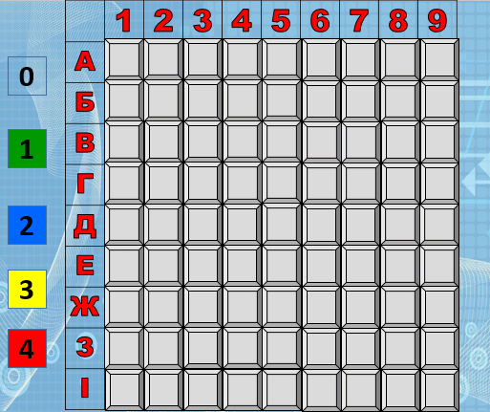
Завдання Б3
Побудувати графік функції
у = х²+4х+5. Користуючись графіком функції, знайдіть :
а) область значень функції ;
б) значення х, при яких y>0 (y<0) ;
в) інтервали зростання і спадання функції ;
г) найменше значення цієї функції.

Slide 5
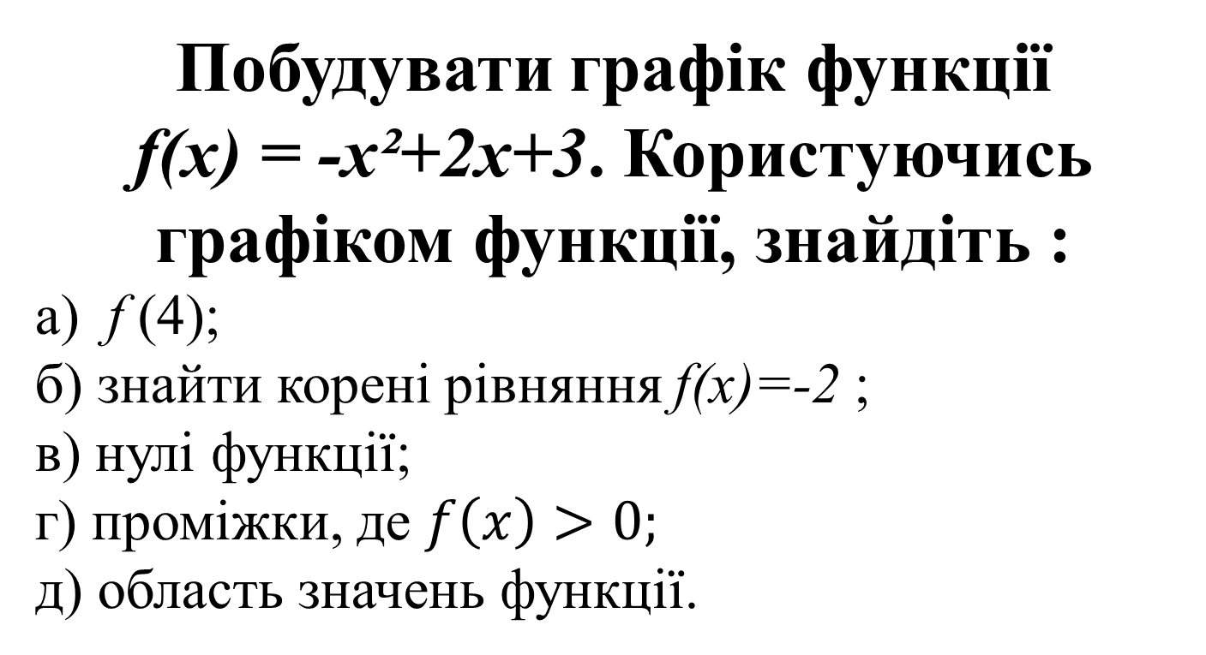
Завдання В6
Побудувати графік функції
f(x) = -х²+2х+3. Користуючись графіком функції, знайдіть :
а) f (4);
б) знайти корені рівняння f(x)=-2 ;
в) нулі функції;
г) проміжки, де $f\left(x\right)>0;$
д) область значень функції.

Slide 6
Завдання Д8
Побудувати графік квадратичної функції f(x)=x²-4x+3 і користуючись графіком знайдіть:
1) f(4); f(2,5)
2) значення х при яких f(x)= -1; f(x)= 8
3) нулі функції
4) найбільше і найменше значення функції
область значень функції
5) розв'язки нерівності f(x)>0

Slide 7
Завдання З6
Побудуйте графік функції у = -x² - 6x - 5. Користуючись графіком, знайдіть:
а) найбільше значення функції;
б) нулі функції;
в) область значень функції;
г) проміжки, на яких функція набуває
від’ємних значень; додатних значень;

Slide 8
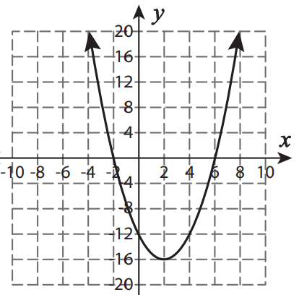
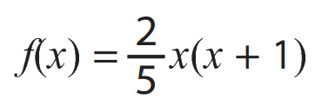


Завдання А3
Яку з наведених нижче функцій зображено на графіку?

Slide 9
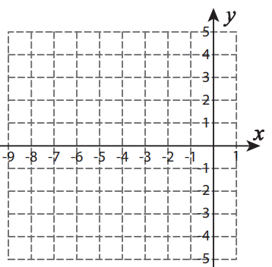
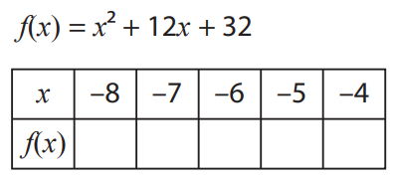
Завдання Б2
Заповніть таблицю. Відкладіть точки та побудуйте графік.

Slide 10
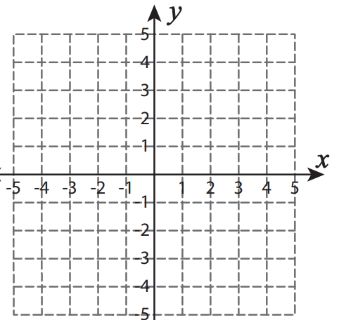
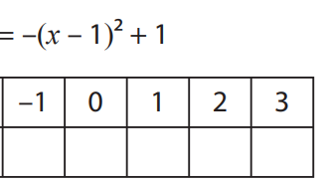

Завдання Б4
Заповніть таблицю. Відкладіть точки та побудуйте графік.

Slide 11
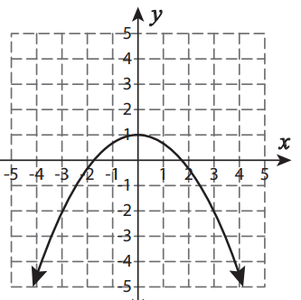


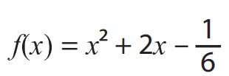
Завдання Б7
Яку з наведених нижче функцій зображено на графіку?

Slide 12
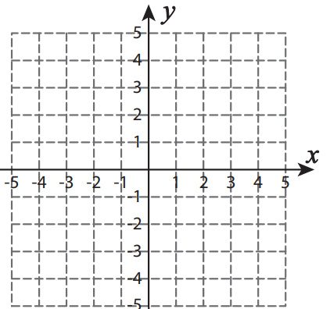
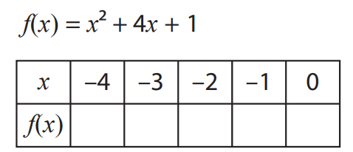
Завдання Д9
Заповніть таблицю. Відкладіть точки та побудуйте графік.

Slide 13
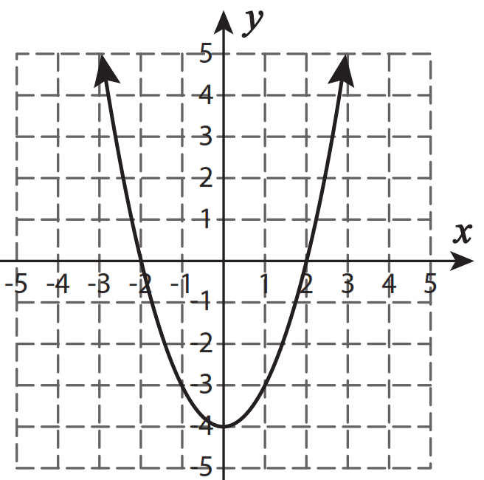
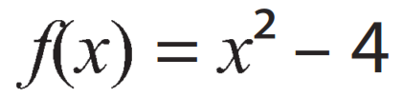


Завдання і7
Яку з наведених нижче функцій зображено на графіку?

Slide 14
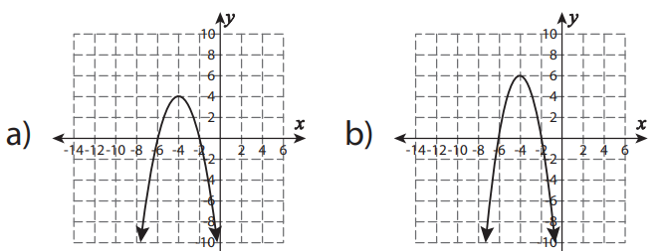
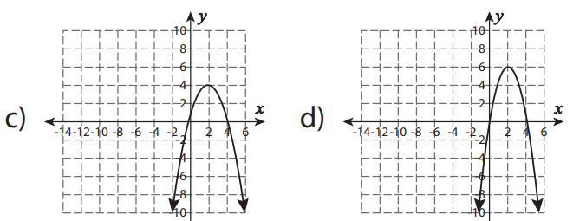
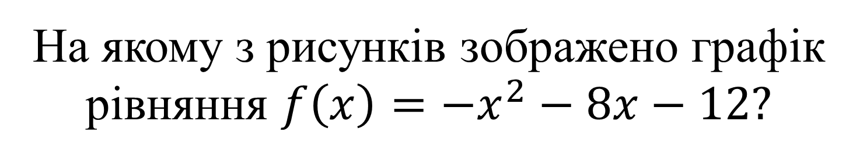
Завдання В2
На якому з рисунків зображено графік рівняння $f\left(x\right)={−x}^{2}−8x−12?$

Slide 15
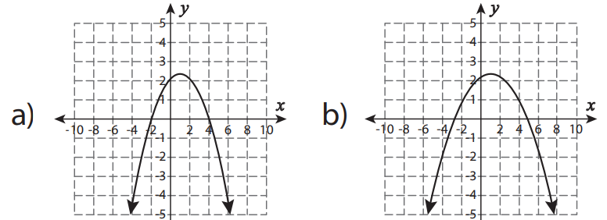
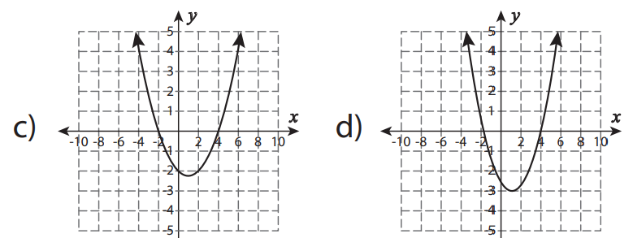
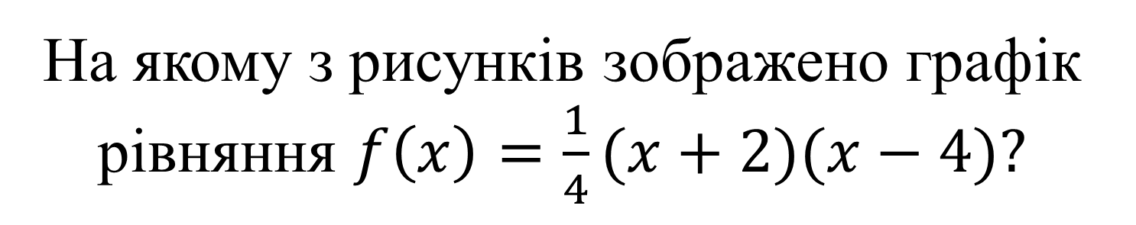
Завдання В4
На якому з рисунків зображено графік рівняння $f\left(x\right)=\frac{1}{4}(x+2)(x−4)?$

Slide 16
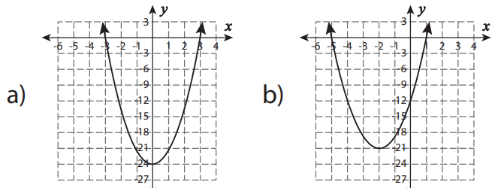
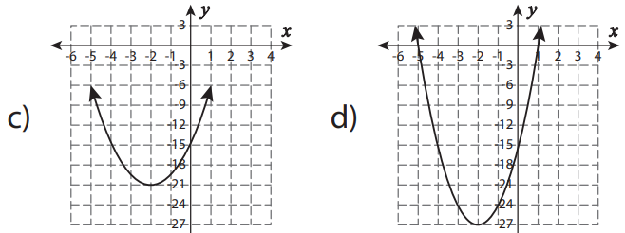
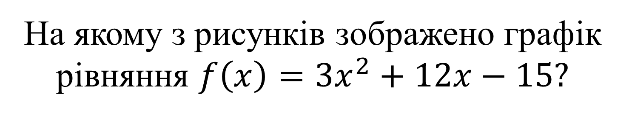
Завдання Б6
На якому з рисунків зображено графік рівняння $f\left(x\right)={3x}^{2}+12x−15?$

Slide 17
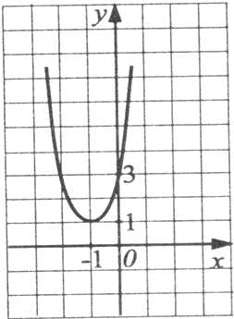
Завдання А7
На рисунку зображено графік квадратичної функції. Яка з заданих формул задає цю функцію?

Slide 18
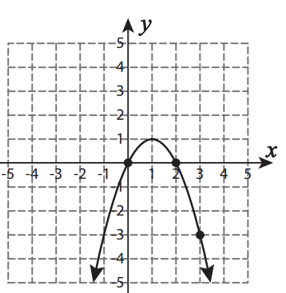
Завдання Б8
Користуючись графіком записати рівняння квадратичної функції

Slide 19
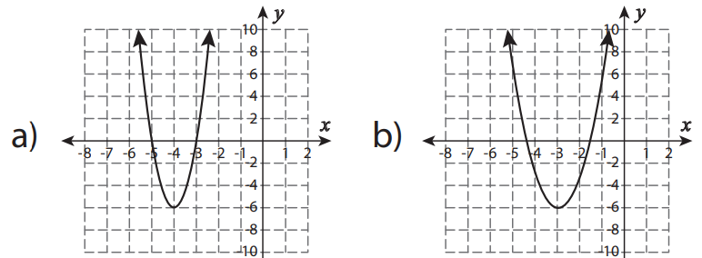
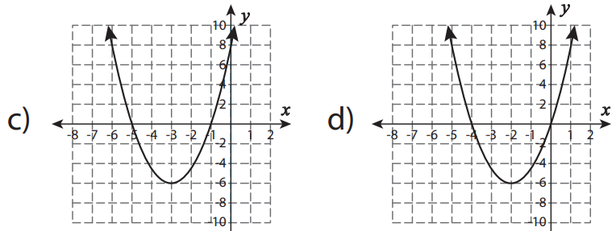
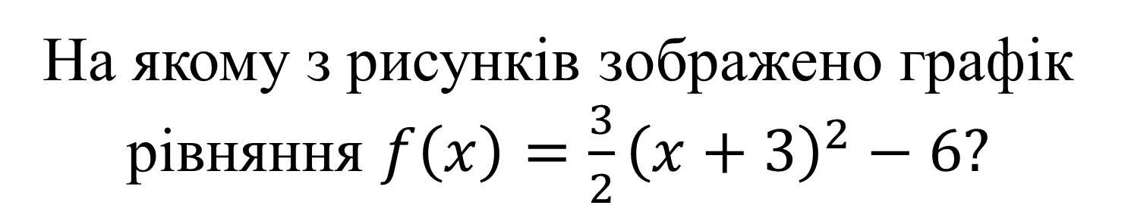
Завдання В7
На якому з рисунків зображено графік рівняння $f\left(x\right)=\frac{3}{2}{\left(x+3\right)}^{2}−6?$

Slide 20
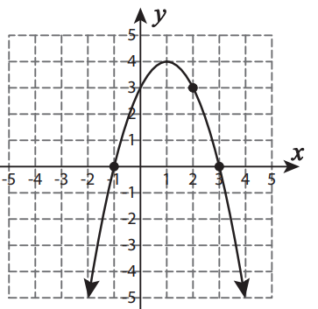
Завдання Г8
Користуючись графіком записати рівняння квадратичної функції

Slide 21
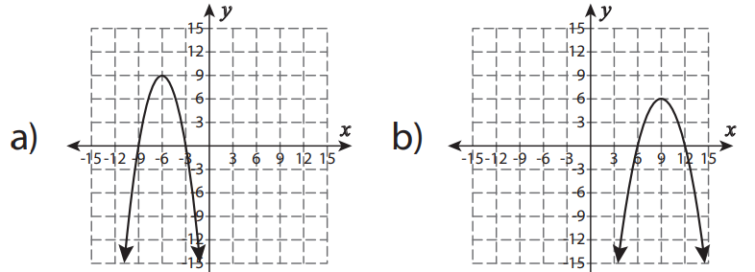
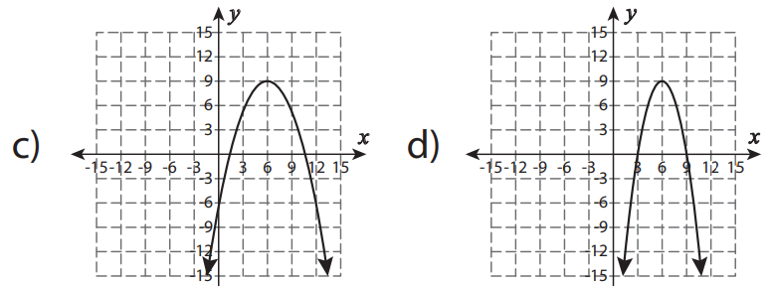
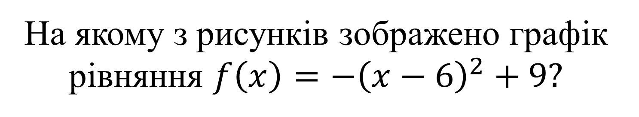
Завдання Е8
На якому з рисунків зображено графік рівняння $f\left(x\right)=−{\left(x−6\right)}^{2}+9?$

Slide 22
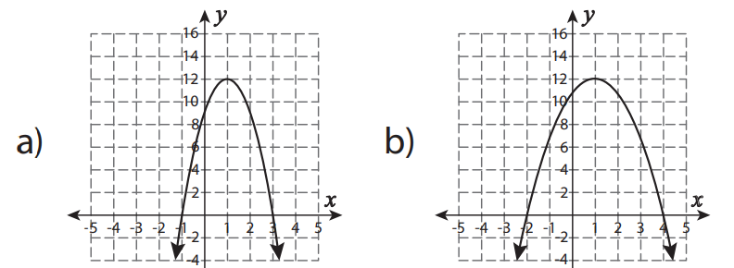
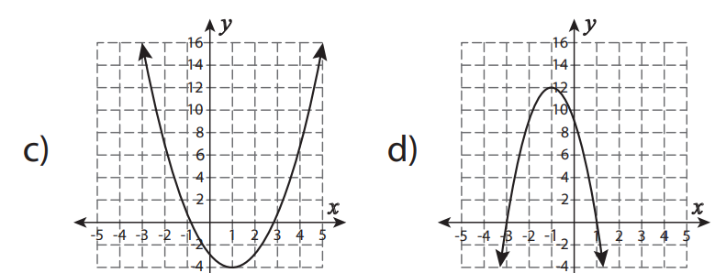
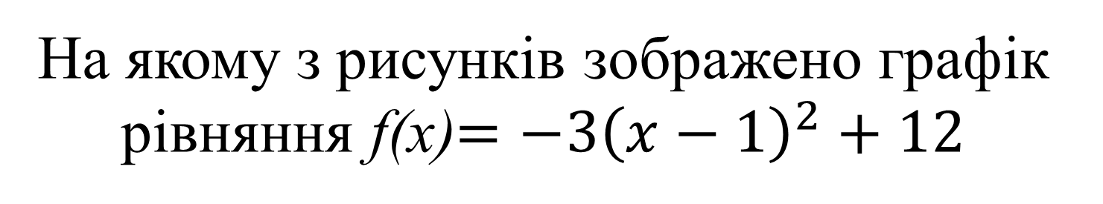
Завдання З7
На якому з рисунків зображено графік рівняння f(x)$=−3{\left(x−1\right)}^{2}+12$

Slide 23
Завдання і6
Вкажіть координати вершини параболи і напрям її віток.
а) (-2; 3), вітки вгору
б) (2; 3), вітки вгору
в) (- 2; 3), вітки вниз
г) (2; 3), вітки вниз

Slide 24
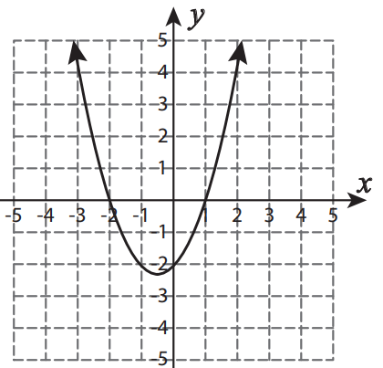
Завдання В3
Користуючись графіком знайдіть нулі функції

Slide 25
Завдання Г1
Як, використовуючи графік функції y = f(x) , побудувати графік функції y = f(x)+n

Slide 26
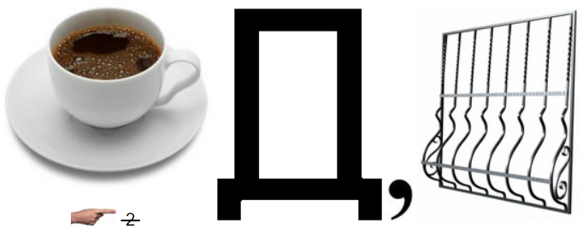
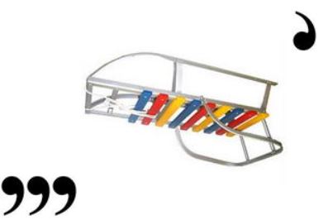

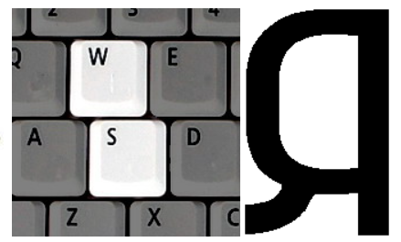
Завдання Г3
Розгадати ребус

Slide 27
Завдання Г5
Яка функція називається квадратичною?

Slide 28
Завдання Д1
Від чого залежить напрям віток параболи?

Slide 29
Завдання Д3
Що є графіком квадратичної функції?

Slide 30
Завдання Д4
Як, використовуючи графік функції y = f(x) , побудувати графік функції y = kf(x)

Slide 31
Завдання Д5
Які можливі випадки розміщення графіка квадратичної функції в залежності від знаку дискримінанта при а > 0?

Slide 32
Завдання Д6

Slide 33
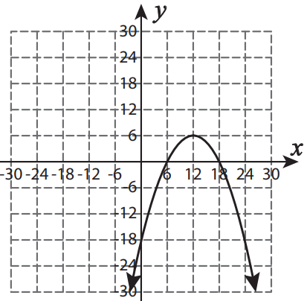
Завдання Д7
Вкажіть координати вершини параболи і напрям її віток.
Користуючись графіком знайдіть нулі функції
а) (-2; 3), вітки вгору
б) (2; 3), вітки вгору
в) (- 2; 3), вітки вниз
г) (2; 3), вітки вниз

Slide 34
Завдання Е2
Розгадати анаграму
КАРІГФ АЧТРЇКАДИВОН УЇКФЦНІ

Slide 35
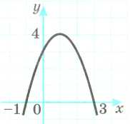
Завдання Е4
За графіком квадратичної функції, зображеним на рисунку назвати:
- координати вершини параболи ;
- проміжок , на якому функція зростає.

Slide 36
Завдання Ж1
За графіком квадратичної функції, зображеним на рисунку назвати:
- числові проміжки, на яких значення функції від’ємні;
- нулі функції.

Slide 37
Завдання Ж5
Які можливі випадки розміщення графіка квадратичної функції в залежності від знаку дискримінанта при а < 0?

Slide 38
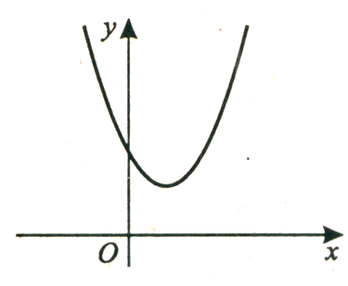
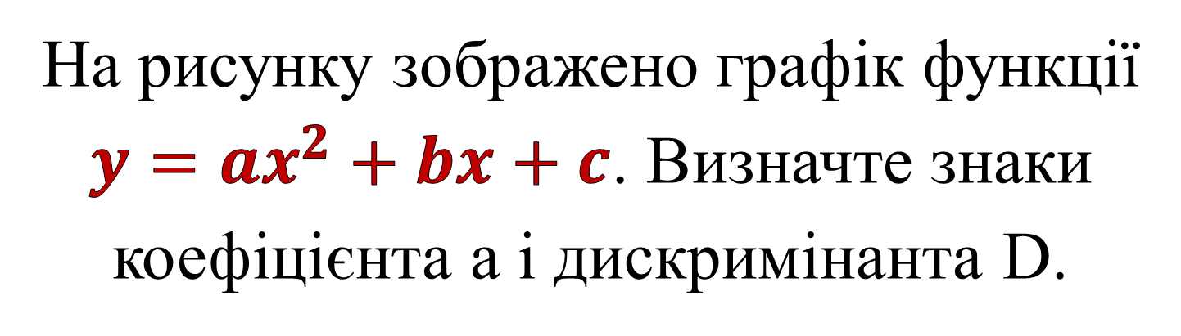
Завдання З2
На рисунку зображено графік функції $y={ax}^{2}+bx+c$. Визначте знаки коефіцієнта a і дискримінанта D.

Slide 39
Завдання З3
Назвати координати вершини параболи, що є графіком функції:

Slide 40
Завдання і3
За графіком квадратичної функції, зображеним на рисунку назвати:
- числові проміжки, на яких значення функції додатні;
- проміжок, на якому функція зростає.

Slide 41
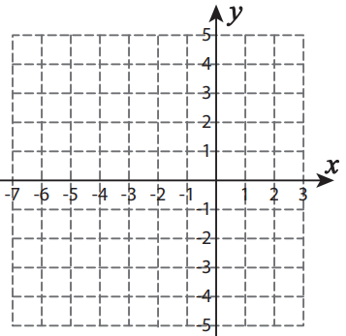
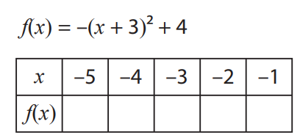
Завдання А8
Заповніть таблицю. Відкладіть точки та побудуйте графік.

Slide 42
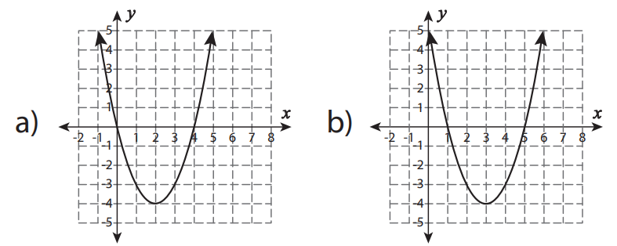
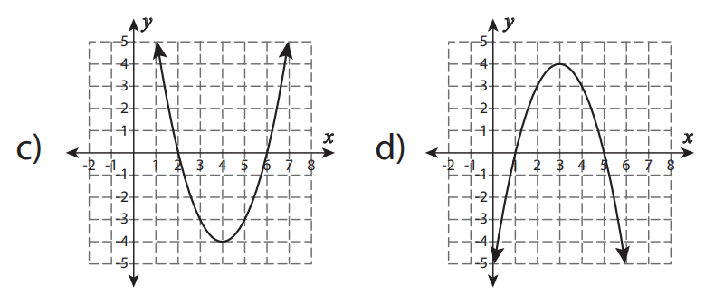
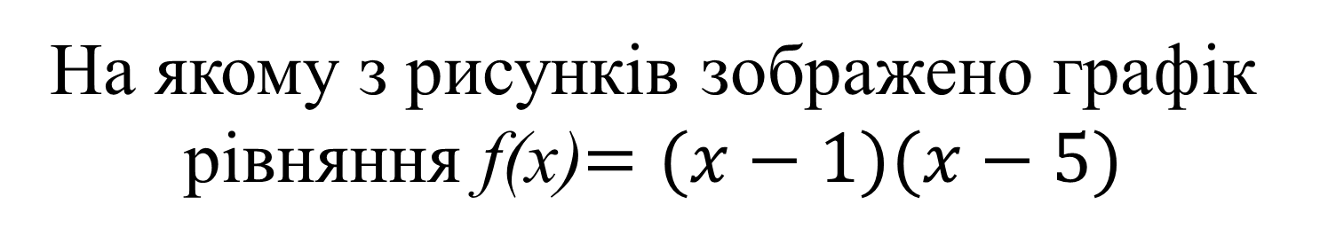
Завдання А2
На якому з рисунків зображено графік рівняння f(x)$=(x−1)(x−5)$

Slide 43
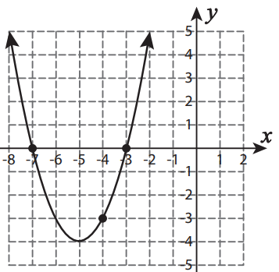
Завдання А4
Користуючись графіком записати рівняння квадратичної функції

Slide 44

ДЯКУЮ ЗА РОБОТУ!
ВИ ГАРНО ПОПРАЦЮВАЛИ!!!
МОЛОДЦІ!!!

